Slide 1
友家操作教程
2014年11月13日 友家速递

Slide 2
1.首页界面
普通帐户登录模块
合作伙伴联合登录
运单转运信息查询

Slide 3
2.注册新用户

Slide 4
3.友家会员中心
完善用户资料信息
友家用户唯一标识
友家仓库地址

Slide 5
4.用户完善资料
您下单默认的付款币种

Slide 6
5.地址本信息
绿色盾牌代表收件人身份认证通过
需要您登录邮政身份通网站: www.11185id.com,
上传您收件人的身份证信息
身份认证按钮,如果您在邮政身份通上传了身份并身份通过审核，
友家网站还未显示您身份通过，此时就可以点这个按钮主动去验证

Slide 7
6.货件登记
选择您要使用的快件服务
输入您的第三方运单号码
此单的付款币种
添写您的物品信息,注意添写的物品单价和币种

Slide 8
7.指示包裹操作任务(原箱转运,拆包或合包)
原箱转运处理
拆包转运处理
合包转运处理(*合包包裹必须大于1个，最多支持3个包裹合包)

Slide 9
8.指示原箱转运处理(这里我们拿原箱转运业务举例)
核对您的物品信息,
如果错误点击【编辑运单信息】按钮进行修改
选择您的收件人地址信息
您的增值服务选择

Slide 10
9.创建原箱处理成功
您的包裹信息显示在等待包裹入库里。 下图展示列表中的显示效果

Slide 11
10.您的运单已到达仓库
包裹到货的重量
此包裹系统为您计算出来的运单总金额.
如果您帐户金额不补，点击【充值】按钮

Slide 12
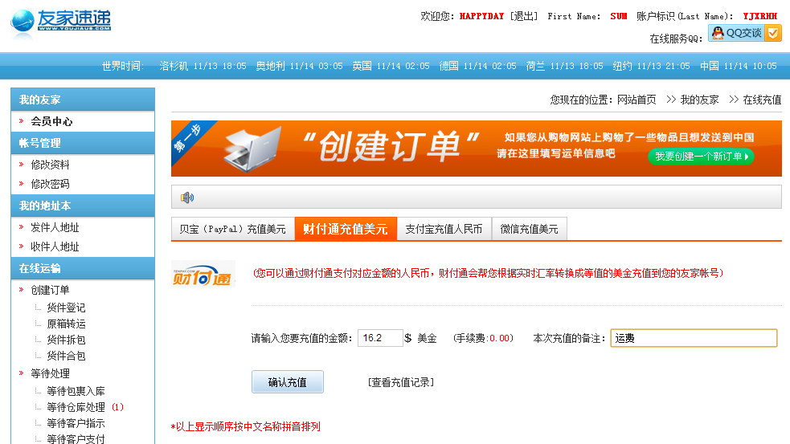
11.用户充值
选择您常用的充值方式,
系统为您提供了四种在线充值方式

Slide 13
12.会员中心(显示了您的帐户余额)
您的帐户余额

Slide 14
13.仓库处理发货(仓库处理完，您的包裹会在已发货列表)
查看运单的物流信息

Slide 15
14.价格查询

Slide 16
15.邮件定制提醒(设置哪些处理给您发送邮件)

